Slide 1
Searching for gene—potential as DNA barcode
Annisa, M.Si., Ph.D

Slide 2
BLAST -- Basic Local Alignment Search Tool
menemukan daerah dengan kesamaan lokal antara sekuens. Program ini membandingkan urutan nukleotida atau protein untuk menyusun basis data dan menghitung signifikansi kecocokan secara statistik. BLAST dapat digunakan untuk menyimpulkan hubungan fungsional dan evolusi antara urutan serta membantu mengidentifikasi anggota family gene.
NCBI -- National Center for Biotechnology Information

Slide 3
E-value
Secara teori, apabila hasil E-value ≤ 1, maka kita dapat mempercayai hasilnya.
Semakin rendah nilai E, atau semakin dekat ke nol, semakin "signifikan"
“the lower the E-value, the better the hit. The E-value is dependent on the length of the query sequence and the size of the database. For example, an alignment obtaining an E-value of 0.05 means that there is a 5 in 100 chance of occurring by chance alone.”
https://resources.qiagenbioinformatics.com/manuals/clcgenomicsworkbench/650/_E_value.html

Slide 4
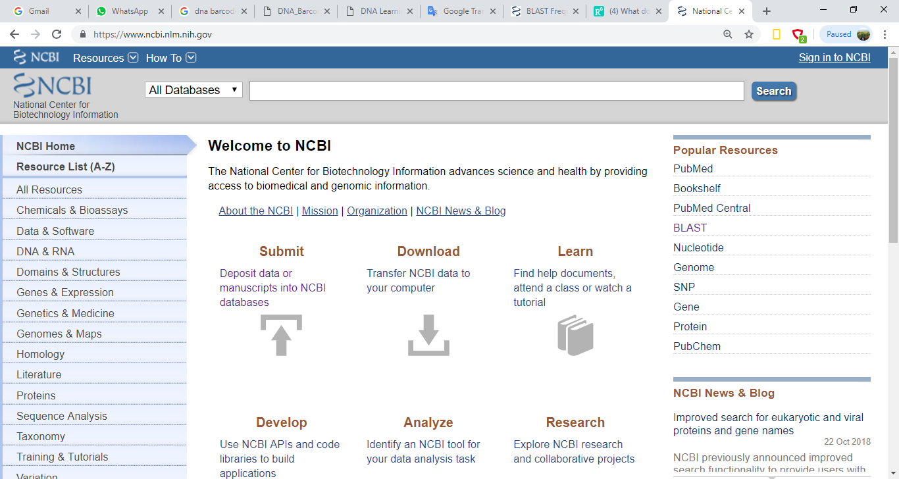
Cek data dengan menggunakan Blast → lihat homologi sekuens

Slide 5
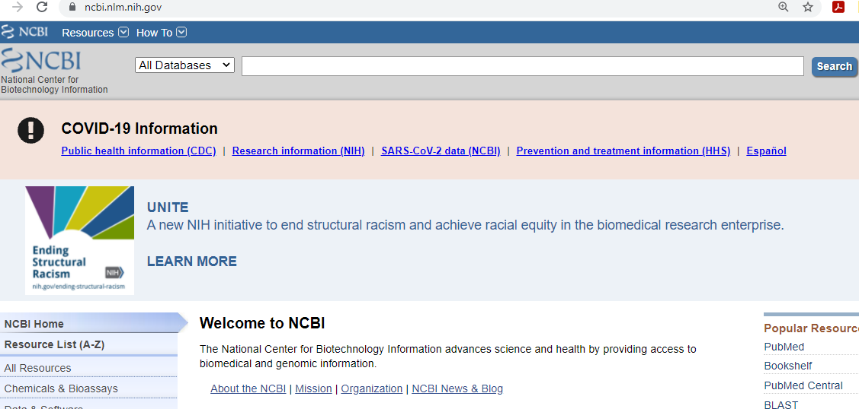
Mengumpulkan data sekunder dari Genebank
Tuliskan nama gen dan species
Maka akan keluar seperti →

Slide 6
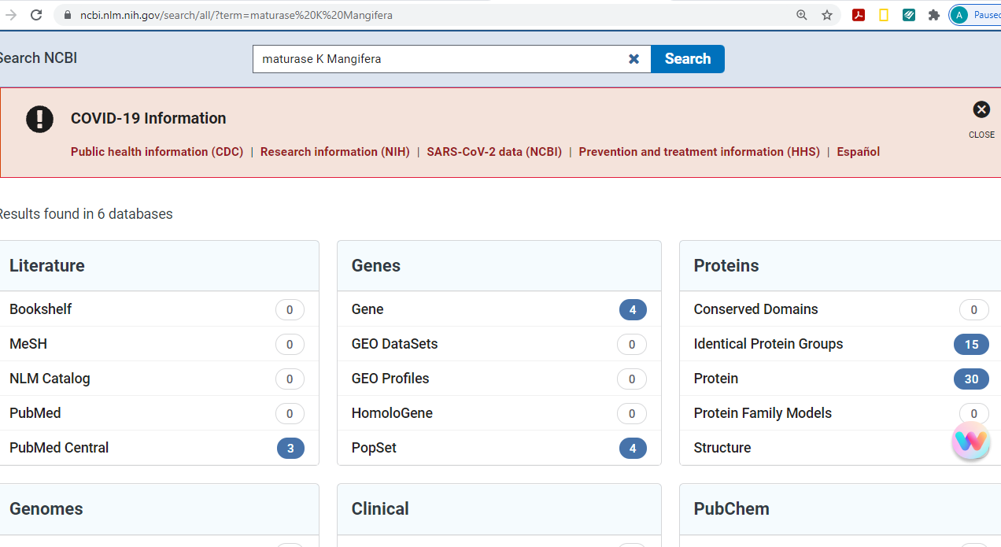
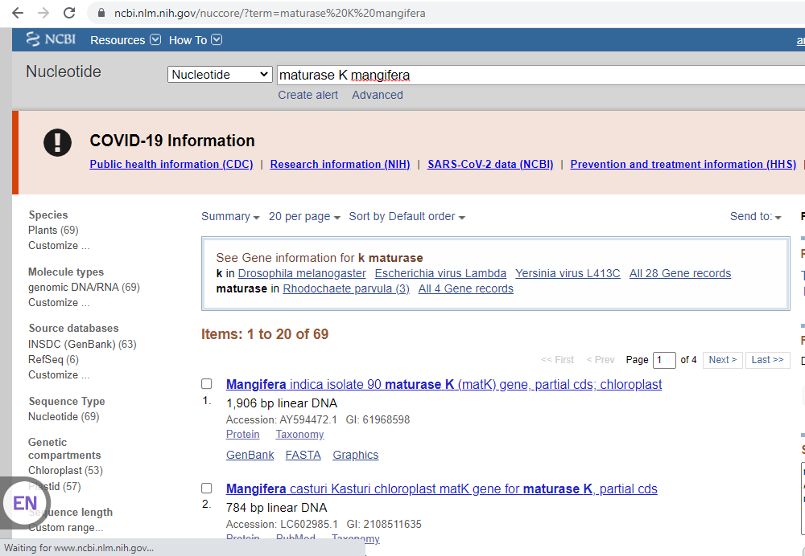
Dipilih dahulu yang merupakan complete genome.

Slide 7
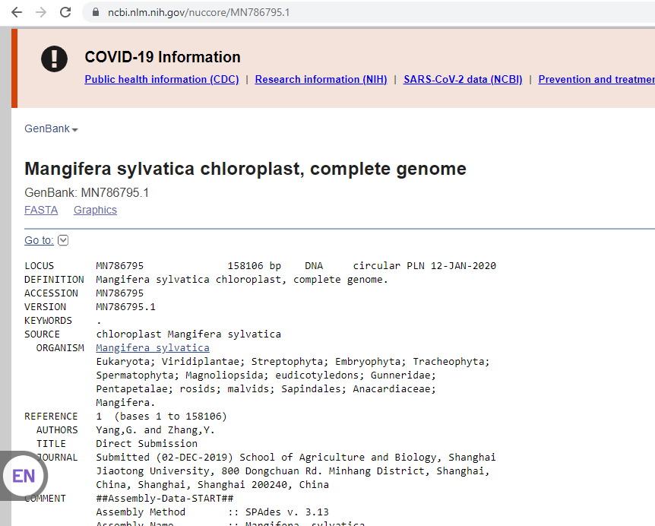
Pilih gen yang akan digunakan.
Simpan data format FASTA pada NOTEPAD.
Jangan lupa berikan nama file notepad
Perpendek nama pada notepad supaya tidak terlalu panjang

Slide 8
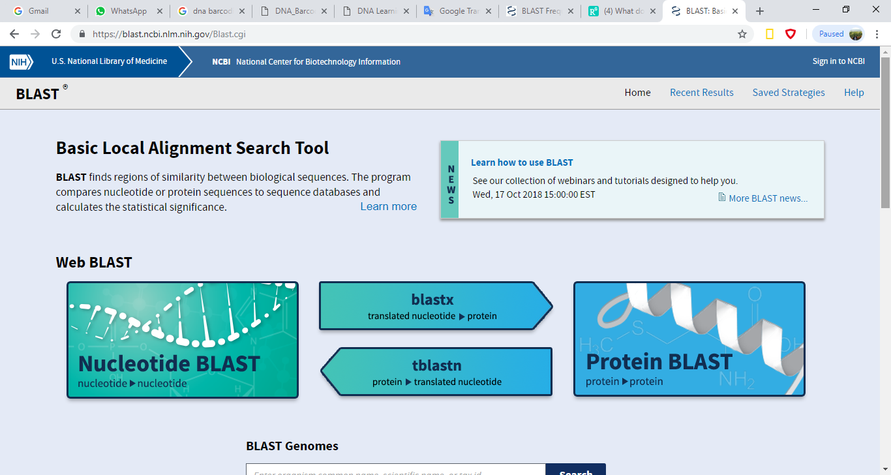
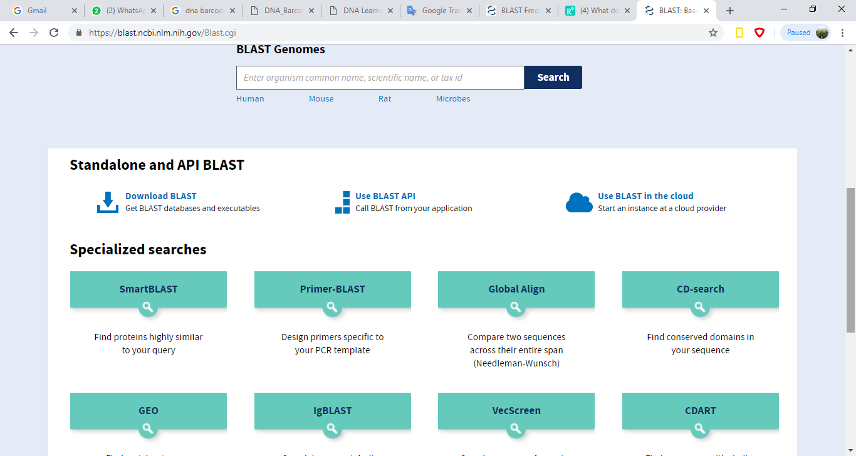
LAKUKAN BLAST

Slide 9
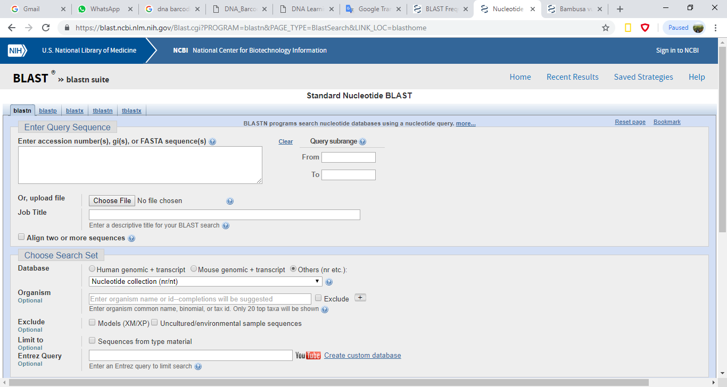

Slide 10
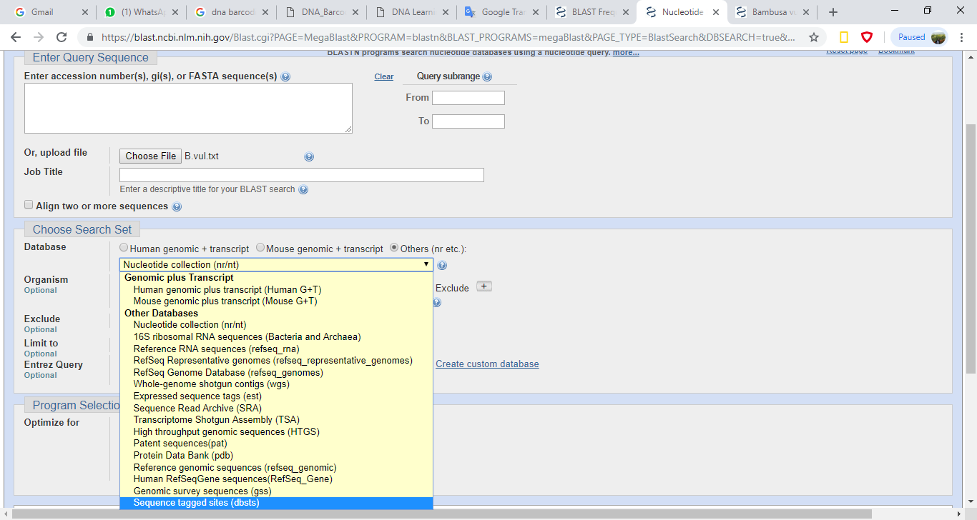

Slide 11
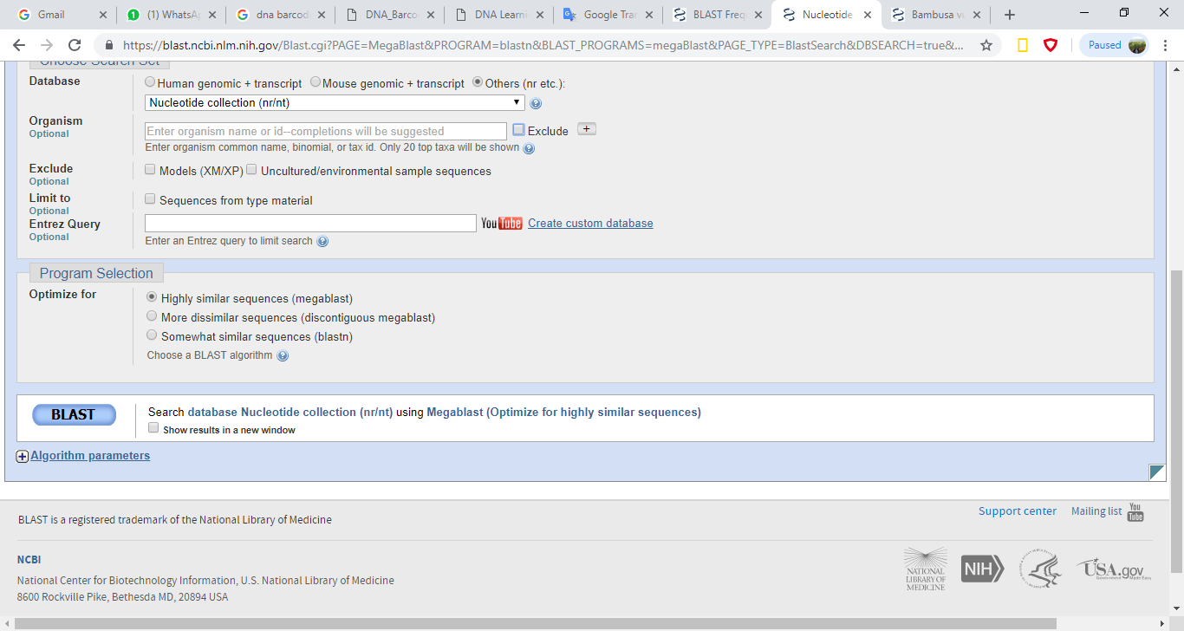

Slide 12
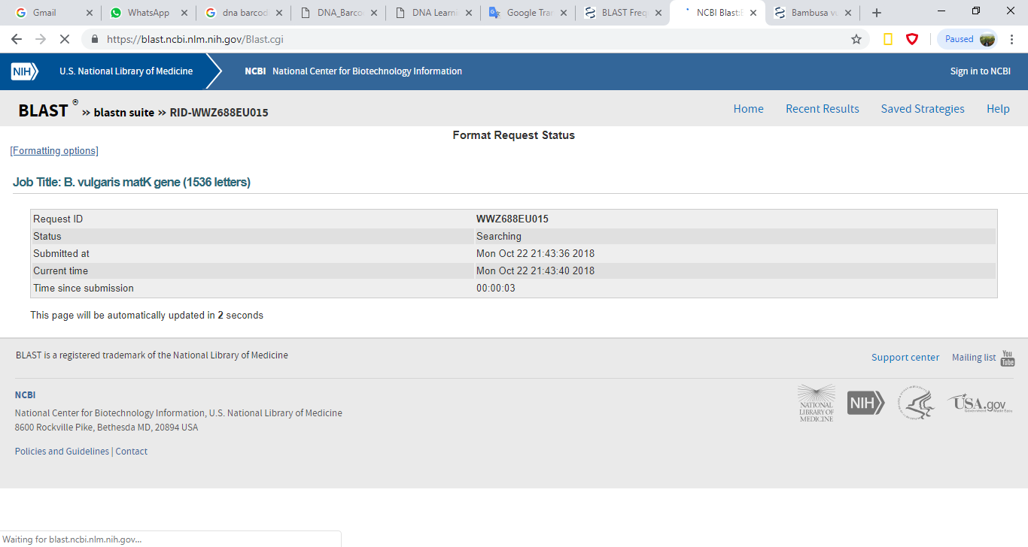

Slide 13
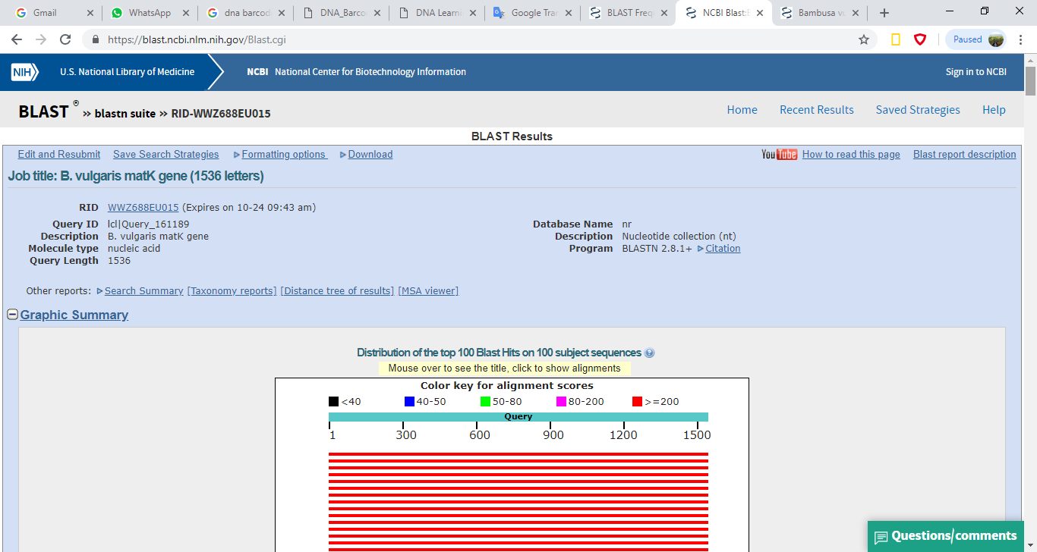

Slide 14
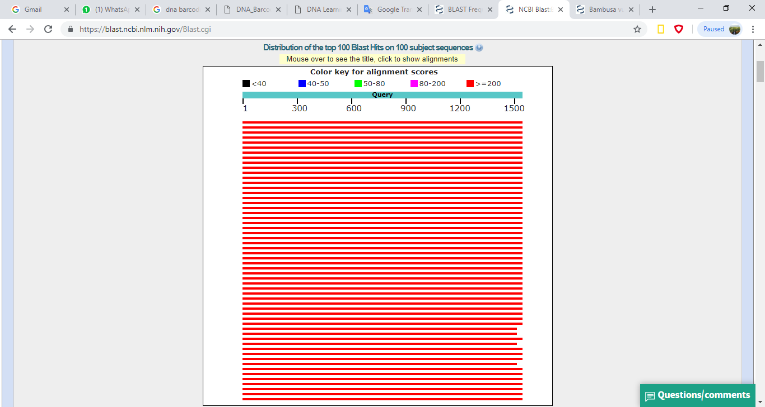

Slide 15
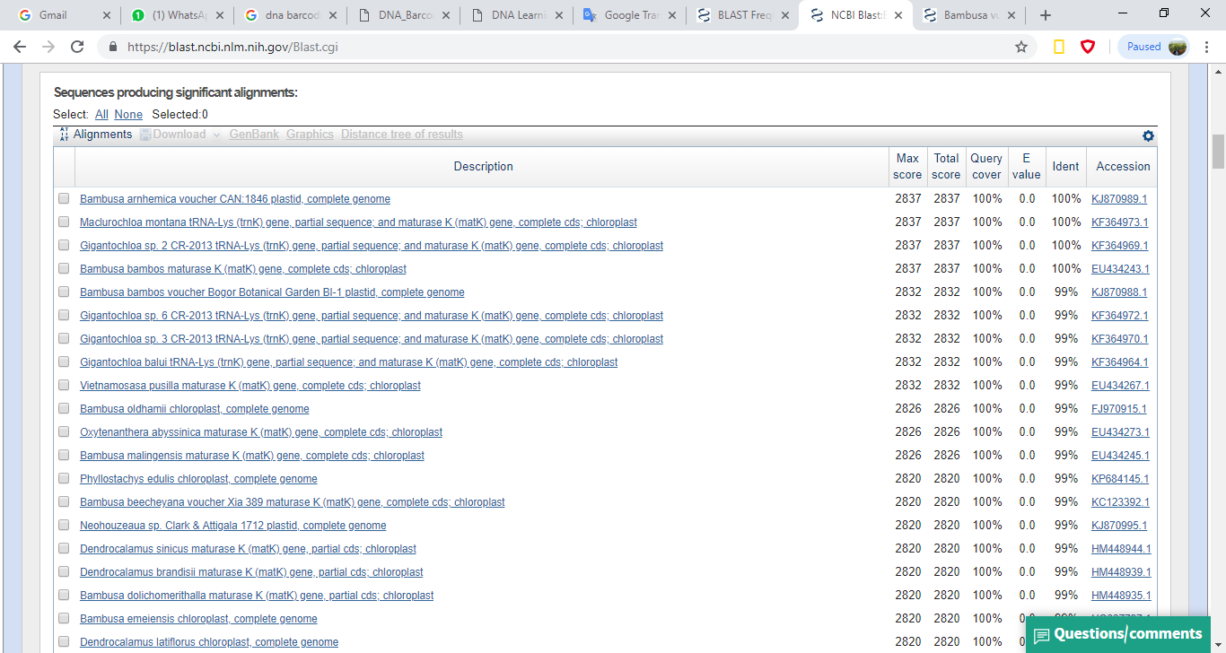

Slide 16
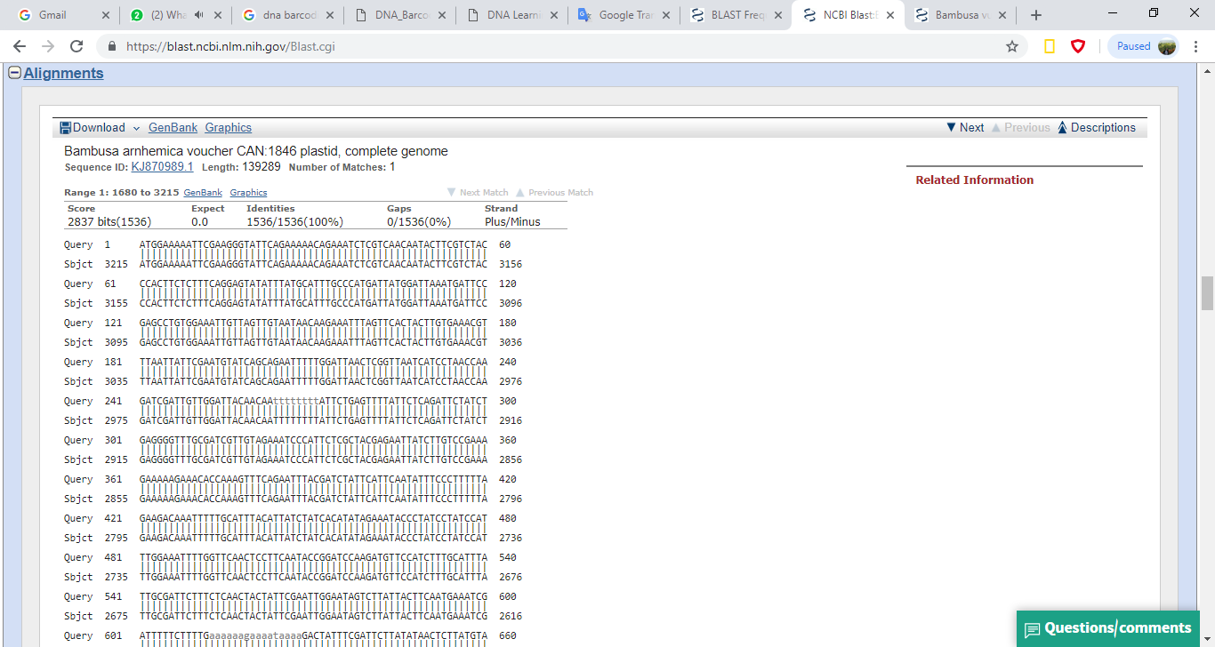

Slide 17
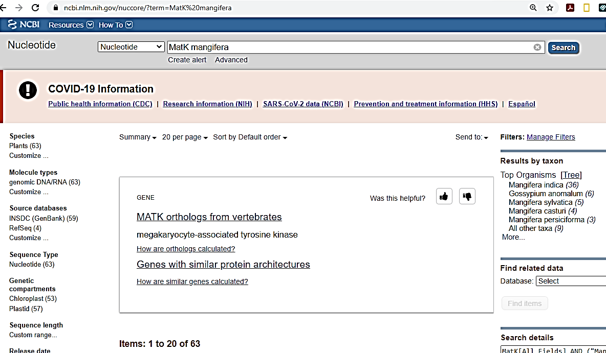
Menyimpan data dari NCBI → format FASTA

Slide 19
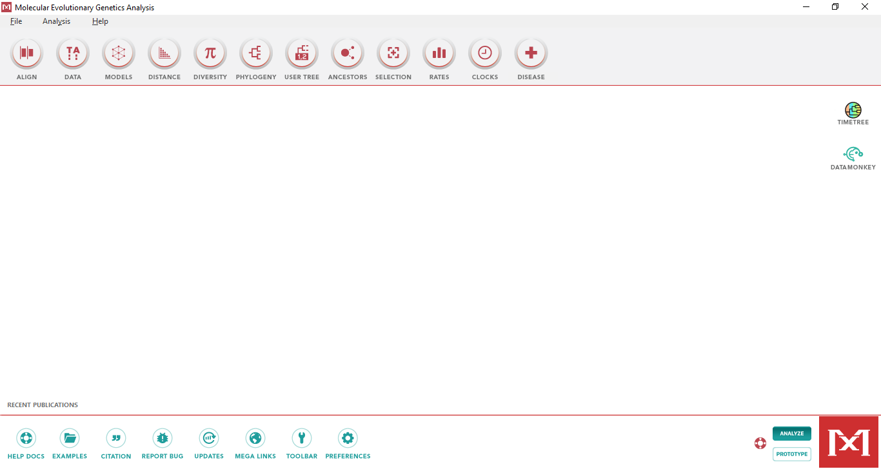
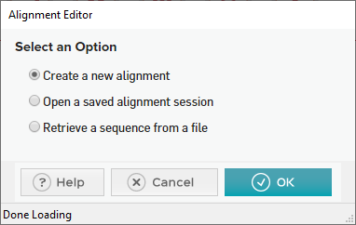

Slide 21
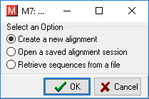
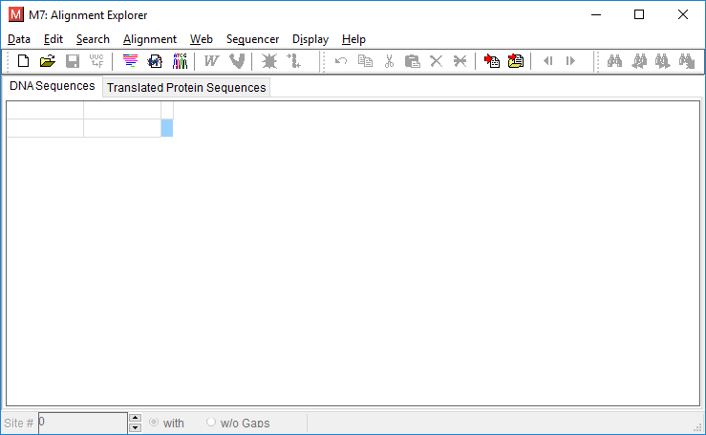

Slide 22
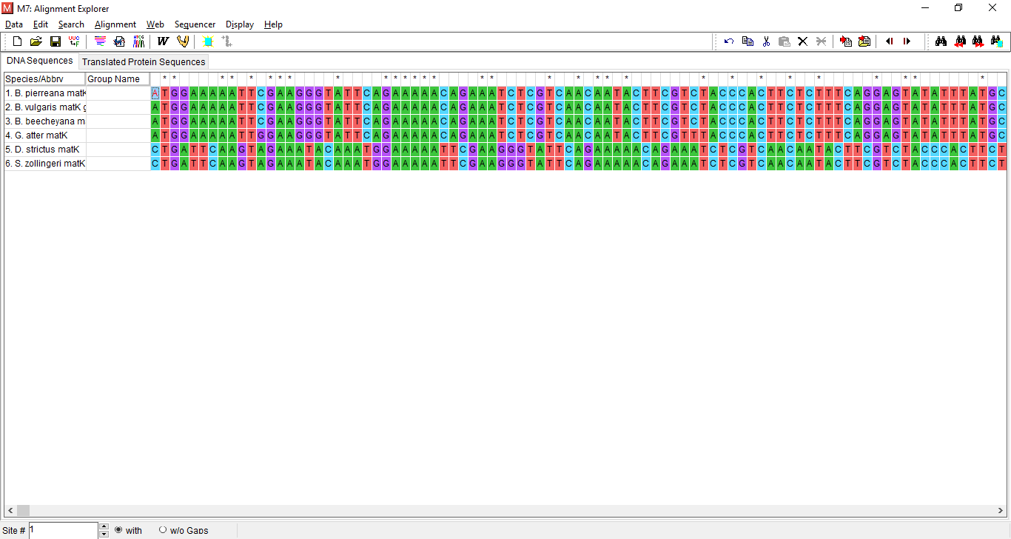

Slide 23
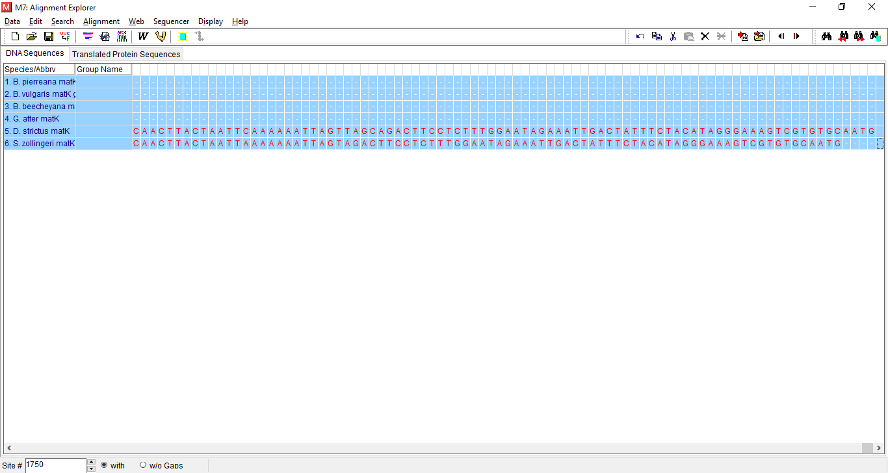

Slide 24
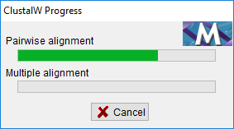

Slide 25
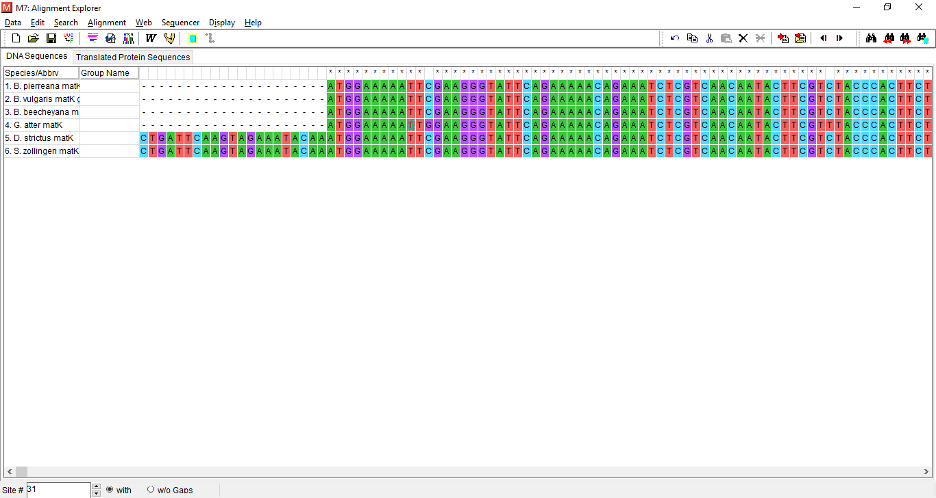
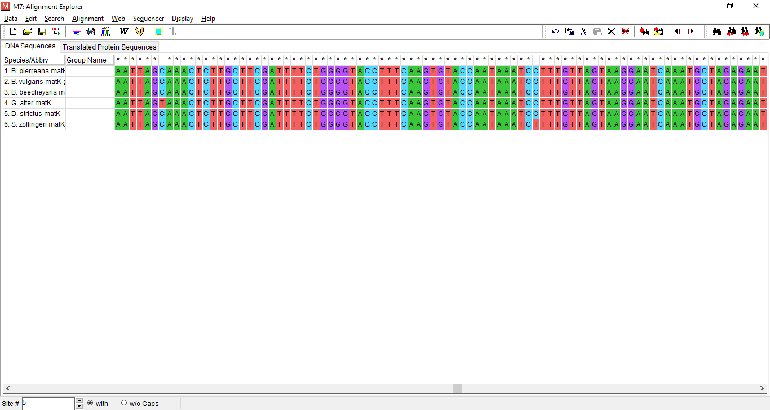
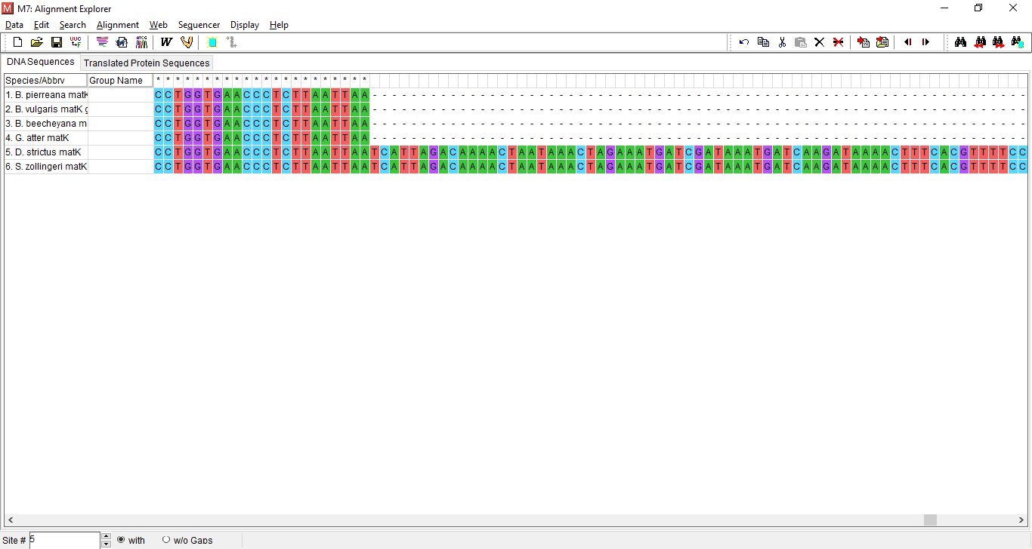

Slide 26
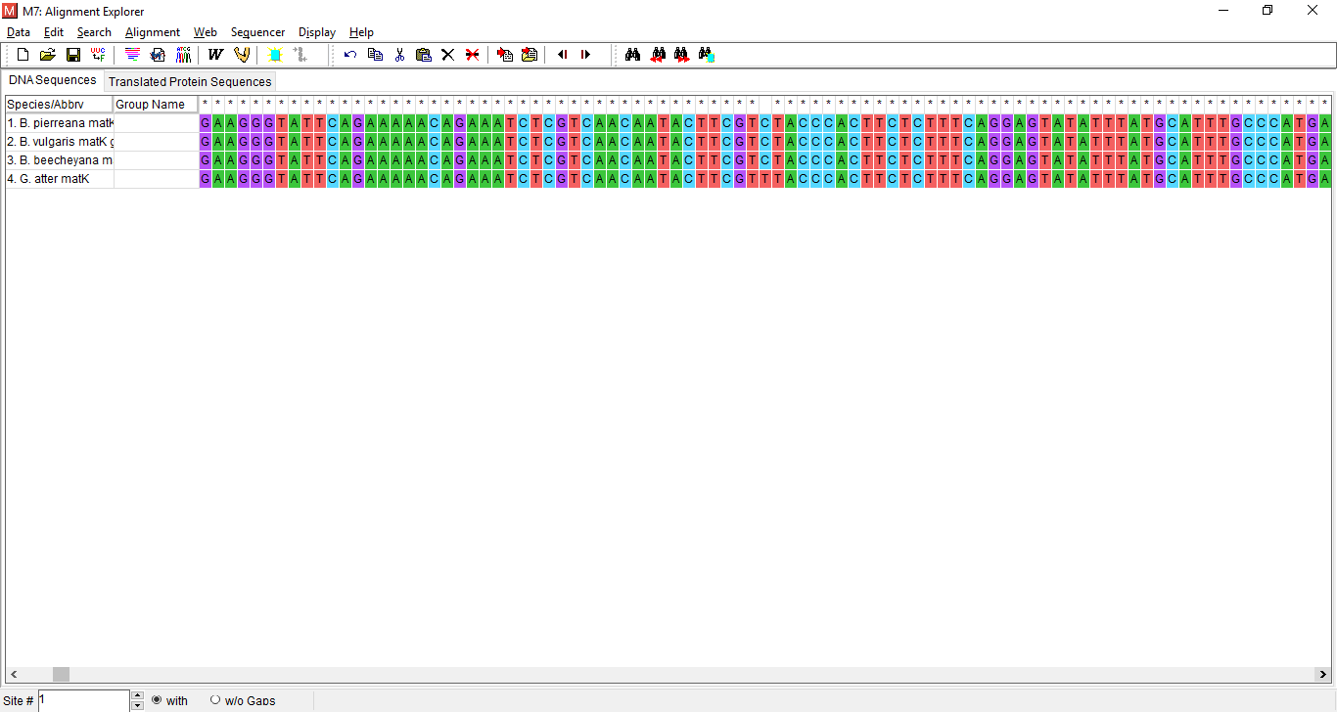

Slide 27
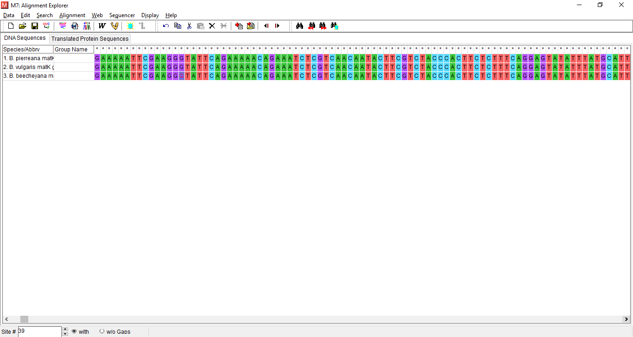
X

Slide 28
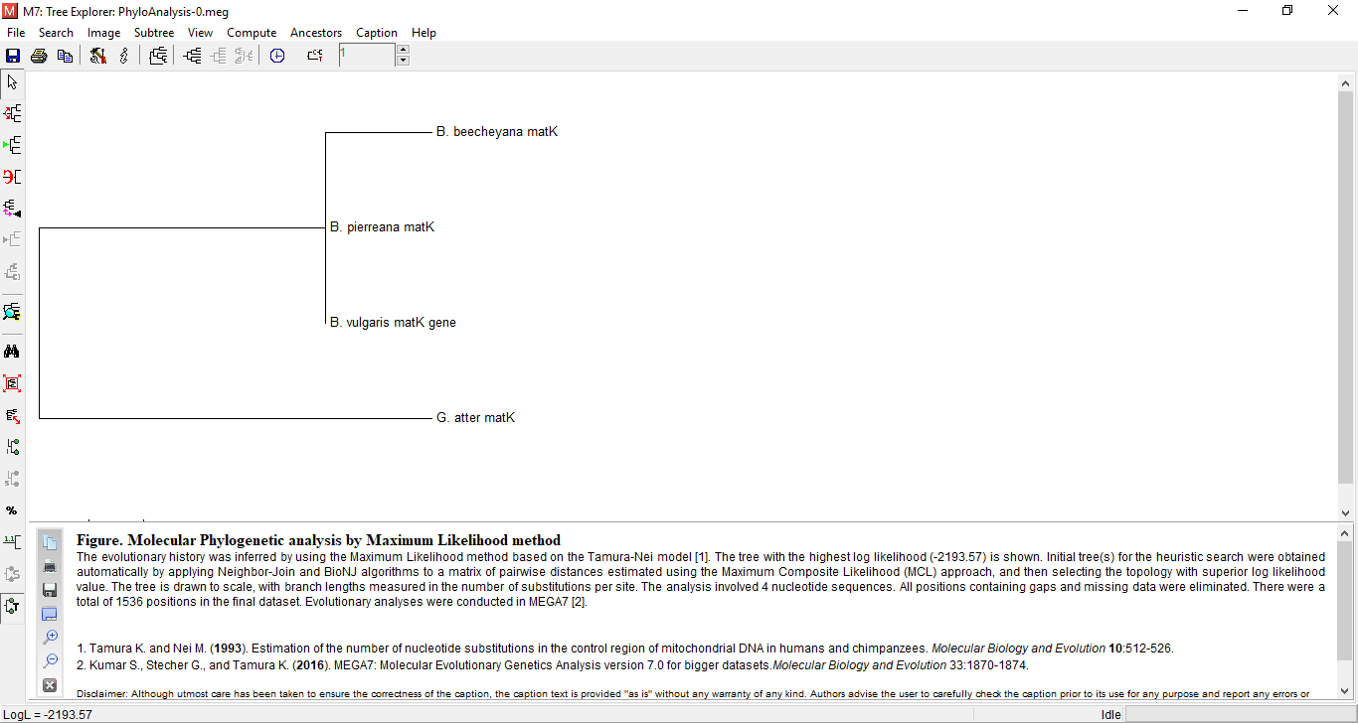

Slide 29
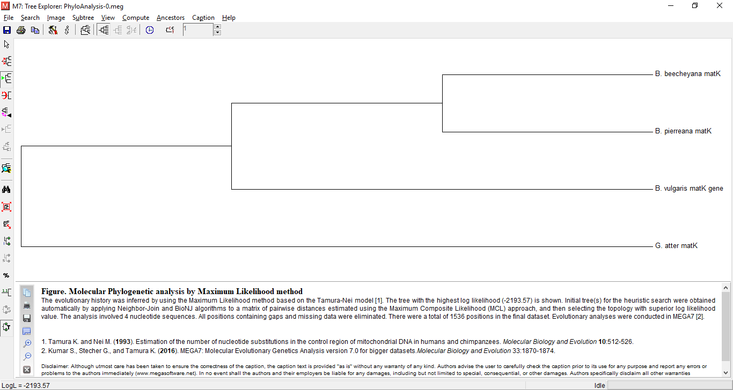

Slide 30
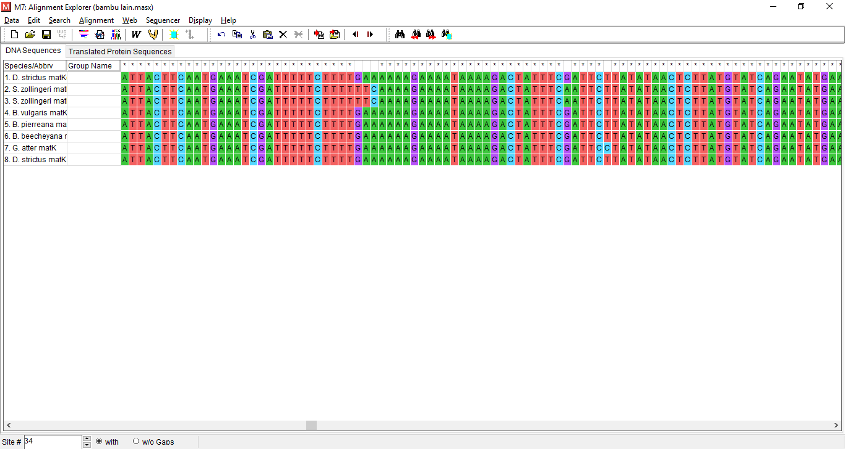
Apabila telah dilakukan pemeriksaan (by eyes), pasangan primer baru dapat dibuat untuk mengapit area yang memiliki banyak variasi.

Slide 31
Bagaimana kalau data nya seperti ini ?

